Slide 1
珍爱生命
远离
品
青少年禁毒教育知识宣传PPT

Slide 2
目录
CONTENTS
什么是吸毒
毒品的预防
毒品的危害
毒品介绍
https://www.PPT818.com/

Slide 3
毒品介绍

Slide 4
罂粟花也叫英雄花、虞美人，是制鸦片的原材料，也是世界上最美丽的花之一。

Slide 5
吸毒者现状

Slide 6
青少年朋友们
你们知道什么是毒品吗？

Slide 7
毒品种类
冰毒
可卡因
K粉
鸦片
摇头丸
吗啡
大麻
海洛因

Slide 8
什么是吸毒

Slide 9
吸毒行为

Slide 10
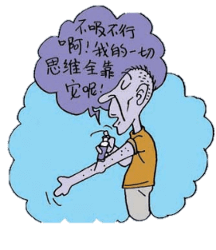
吸毒的表现

Slide 11
吸毒的危害

Slide 12
对个人
摧毁健康
心理变态
神经失常
备受歧视
走上绝路
Notes:
https://www.ypppt.com/

Slide 13
对家庭
妻离
子散
危及
后代
倾家
荡产
家破
人亡

Slide 14
对社会
偷盗抢劫
传播疾病
杀人放火
累及他人

Slide 15
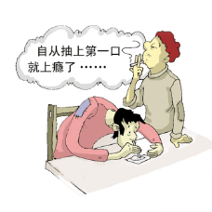
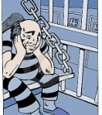
吸毒的后果
吸毒
欠债
偷盗
抢劫

Slide 16
毒品预防

Slide 17
毒品离我们有多远？
吸毒者人数(万)
1980-1988
20%
1988-1998
50%
青少年占75%左右
1998-2004
78%
2006-2008
110%
青少年是吸毒人员的“猎物”

Slide 18
哪类青少年易沾染上毒品？
易产生挫败感、不能够够承担压力的青少年；
与社会无业、不良人士接触者；
出入网吧、ktv、酒吧等不合时宜的场所；
警惕性差，随意结交网友、社会朋友的青少年。

Slide 19
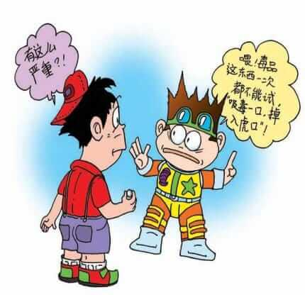
青少年如何防止吸毒
牢记“四知道”
1、知道什么是毒品；
2、知道吸毒极易成瘾，难以戒断；
3、知道毒品的危害；
4、知道毒品违法犯罪要受到法律制裁。

Slide 20
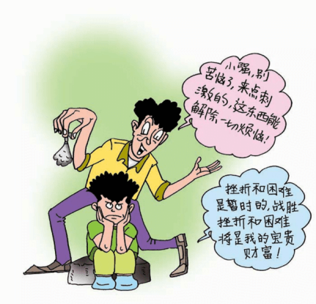
青少年如何防止吸毒
树立正确的人生观，不盲目追求享受，不以好奇心为由侥幸去尝试，不受不良诱惑的影响。
不听信毒品能治病，毒品能解脱烦恼和痛苦，毒品能给人带来快乐等各种花言巧语。
不结交有吸毒、贩毒行为的人。如发现亲朋好友有吸、贩毒行为的人，一要劝阻，二要远离，三要报告公安机关。

Slide 21
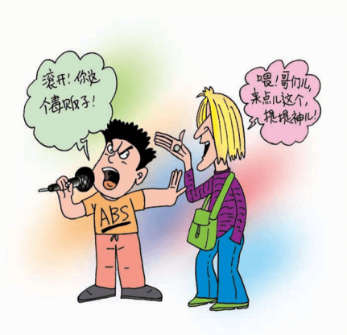
青少年如何防止吸毒
养成良好的行为，杜绝吸烟饮酒等不良嗜好，不涉足青少年不宜进入的场所，决不吸食摇头丸、K粉等兴奋剂。
即使自己在不知情的情况下，被引诱、欺骗吸毒一次，也要珍惜自己的生命，坚决不再吸第二次。

Slide 22
全国人大关于禁毒的决定
吸食、注射毒品的，由公安机关处十五日以下拘留，可以单处或者并处二千元以下罚款，并没收毒品和吸食、注射器具。
吸食、注射毒品成瘾的，除依照规定处罚外，予以强制戒除，进行治疗、教育。强制戒除后又吸食、注射毒品的，可以实行劳动教养，并在劳动教养中强制戒除。

Slide 23
拒绝毒品
健康人生

